Slide 1
Satranç Dersleri 16
Taşların Değerleri

Slide 2
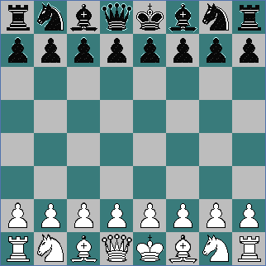
1
Taşların hareketlerini öğrendiğinize göre bazı taşların diğer taşlardan daha iyi olduğunu görmüşsünüzdür. Takımınızda bazı oyuncular çok kuvvetli, diğerleri ise daha az kuvvetlidir. Şimdi taşların değerlerine bakalım.

Slide 3
2
Piyon Bazen Er ismini de alan bu taş BİR PUAN değerindedir.

Slide 4
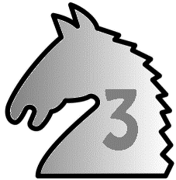
3
Bir sonraki, At. At genelde üç piyon değerindedir. Atın değeri ÜÇ PUANDIR.

Slide 5
4
File geçelim Fil yaklaşık olarak At gücündedir. Filin de değeri ÜÇ PUANDIR.

Slide 6
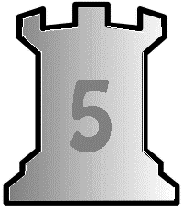
5
Bir sonraki taş Kaledir. Kale epey kuvvetli bir taştır. Atdan daha kuvvetlidir çünkü daha uzağa gidebilir. Filden daha kuvvetlidir çünkü tahtadaki tüm karelere gidebilir. Kalenin değeri BEŞ PUANDIR.

Slide 7
6
En kuvvetli oyuncu Vezirdir. Vezir Kale ve Filin birleşimi gibidir ve biraz daha fazlasıdır. Değeri DOKUZ PUANDIR.

Slide 8
7
Son olarak Şah. Oyun değerindedir.

Slide 9
8
Bu değerler yeni başlayanlara rehberlik edebilecek bilgilerdir. Fil ve Vezirin değeri çok az daha fazladır. Genelde Fil, Atdan biraz daha iyidir. Bir Fil ve At, Kale ve bir Piyondan genelde daha değerlidir. Güçlü oyuncular puanlardan çok tecrübelerine ve pozisyon değerlendirmesine göre hareket ederler.

Slide 10
9
9. Satrançta da normal hayatta olduğu gibi büyük ordu küçük orduyu genelde (her zaman değil) yener.

Slide 11
10
Taşların değeri, göreli maddi değeridir. Tek anlamlı ölçü değildir. Oyunun herhangi bir anında, maddi üstünlük durumunu tespit etmeye yarar. Ama oyunda üstünlük sadece maddi değer bakımından ölçülmez. Konumun da değeri vardır. Maddi değer bakımından geride olmaya rağmen, konum üstünlüğünden dolayı maç kazanılabilir.

Slide 12
11
Ordular konusunda biraz daha fazla düşünelim. Varsayın ki 1000 kişilik bir ordu 999 kişilik bir orduyla savaşıyor. Çok büyük bir üstünlük yoktur değil mi? Ama varsayın ki iki taraftan da 998 adam öldü. Şimdi iki kişilik orduya karşı bir kişi var. Çok daha iyi değil mi?

Slide 13
Puan olarak öndeyseniz, oyunu kazanmanın en kolay yolu TAŞ DEĞİŞMEKTİR. Fakat bu gözüktüğü kadar kolay değildir. Bazen de oyunu kazanmak için Piyonu Vezir çıkmak zorundasınızdır. Ve ne kadar çok Piyonunuz varsa o kadar Vezir çıkmanız kolaylaşır.

Slide 14
13
Sonuç değerler ile ne, oyunda ne anlama gelir? I. PUAN OLARAK ÖNDEYSENİZ TAŞLARI DEĞİŞMEYE ÇALIŞIN AMA PİYONALARI FAZLA DEĞİŞMEYİN
II. PUAN OLARAK ALTTAYSANIZ TAŞLARI DEĞİL PİYONLARI DEĞİŞMEYE ÇALIŞIN

